Slide 1
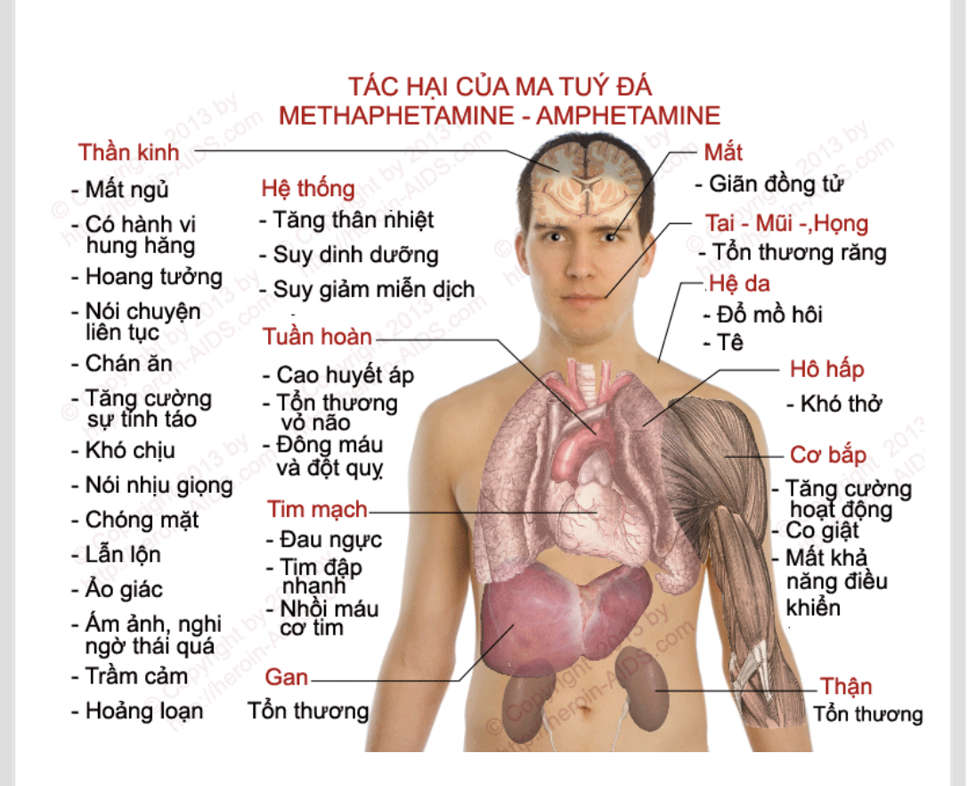
2/ Tác hại của ma túy
Đối với bản thân:
+ Gây tổn hại sức khỏe
+ Ma tuý còn gây tác hại lâu dài đến hệ thống sinh sản, làm giảm khả năng tình dục, làm suy yếu nòi giống
+ Nghiện ma tuý gây ra một loại bệnh tâm thần đặc biệt

Slide 2
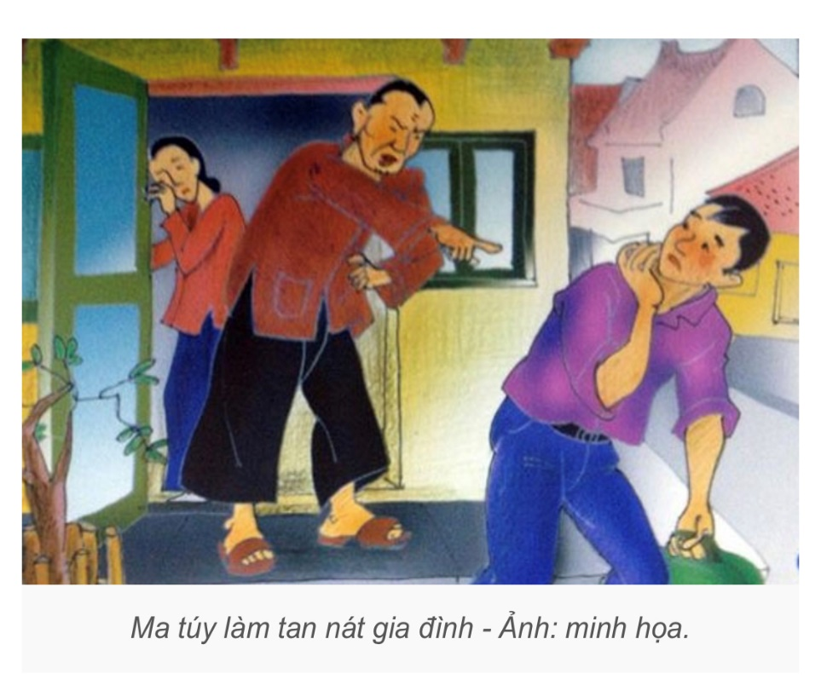

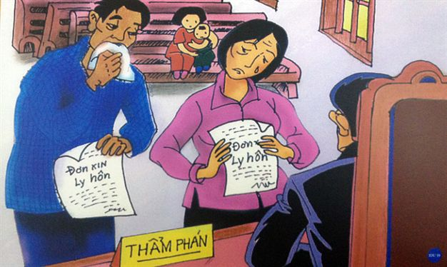
- Đối với gia đình:
+ Ma túy là một trong những nguyên nhân làm tan vỡ gia đình và sức khỏe của các thành viên giảm sút
+ Ma túy dẫn đến bạo lực gia đình và các tệ nạn như trộm cắp, lừa đảo, giết người….

Slide 3
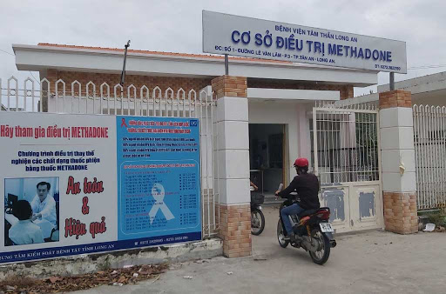

Đối với xã hội:
+ Ma túy làm suy giảm sức lao động xã hội cả về số lượng và chất lượng; làm cho thu nhập quốc dân cũng giảm.
+ Số lượng người nghiện ma túy ngày càng tăng kéo theo các chi phí cho phúc lợi xã hội cũng phải tăng theo để chữa bệnh, cai nghiện cho người nghiện ma túy

